Slide 1
SBO Basic
顾问 王彬

Slide 2
可用用户
A001-A010、默认密码1111

Slide 3
主要目的
了解、熟悉SBO标准功能及流程
要求培训完能操作系统的标准业务流程

Slide 4
SBO技术
登录公司
系统基本介绍
自定义菜单快捷键
单据模式
单据基本操作
拖放

Slide 5
SAP Bussiness One
易于
使用
端到端解决方案
Windows 外观
简单导航
下拉式报表
拖放
与 Microsoft Word 和 Microsoft Excel 集成
客户端
SDK
结构体系
两层的客户端/服务器结构体系（“胖客户端”）
基于 Win 32 的 C++
不同的数据库选项
版本检查
服务器
集成工具包
灵活性
易于配置
搜索帮助
表格
查询
用户自定义字段
用于搜索的用户定义值
SDK
数据库
服务
邮件
备份
界面
SDK（VB、C/C++、Java 的编程界面）
集成工具包

Slide 6
目标
了解的系统基本操作
登陆
浏览 SAP Business One 并选择如何显示数据
配置快捷方式和用户菜单
根据您的授权定制主菜单
使用拖放功能

Slide 7
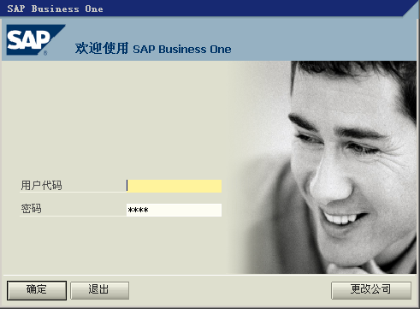

登录
双击图标
按更改公司进入下一屏幕。

Slide 8
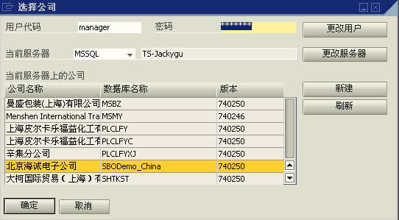
登录
、输入用户名
、输入密码
、选择公司
输入完毕后按确定进入操作界面。

Slide 9
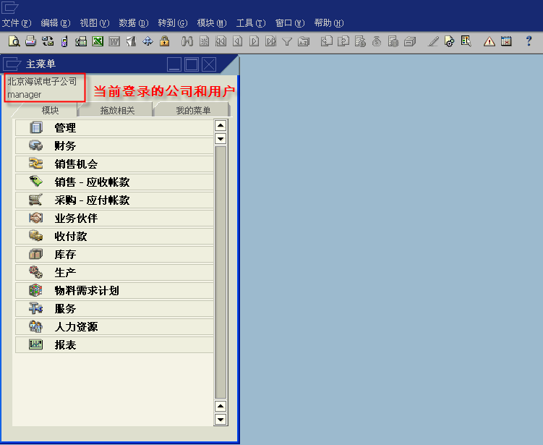
登录

Slide 10
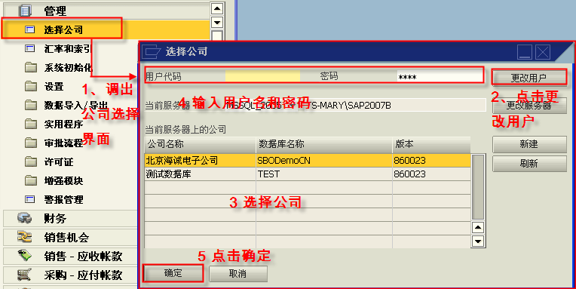
系统内切换用户

Slide 11
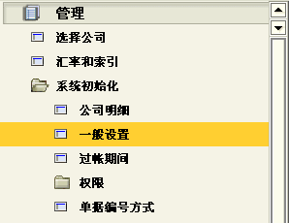
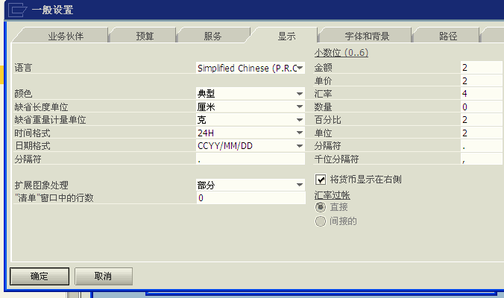
显示参数

Slide 12
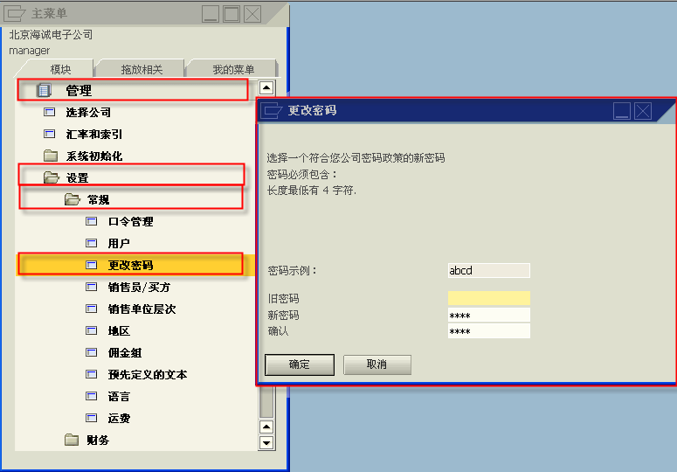
修改自己的用户密码

Slide 13
登录公司修改密码
登录公司
登录公司
系统内切换用户
用户修改自己密码
END

Slide 14
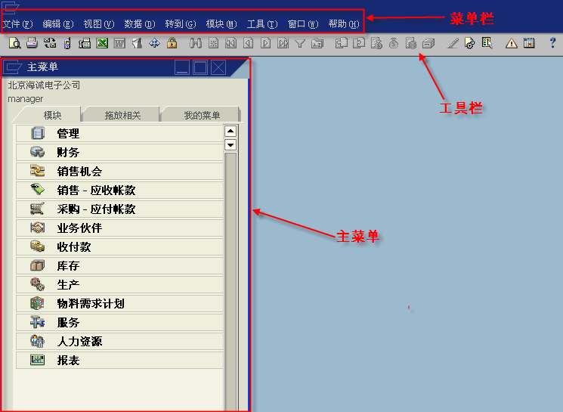
系统界面介绍

Slide 15
工具栏
图标 | 描述
 | 打印预览
 | 打印
 | 发送电子邮件
 | 发送
 | 发送传真
 | 导出到
 | 导出到
 | 启动应用程序
 | 锁定屏幕
 | 查找
 | 添加
 | 第一个数据记录、前一个记录、下一个记录、最后一个数据记录
 | 排序表

Slide 16
工具栏
图标 | 描述
 | 基础凭证和目标凭证。显示根据所选凭证或作为所选凭证的后续凭证创建的所有凭证。例如可以查看原始报价或来自交货的后续发票。当您选择此功能时屏幕上显示相关基本和或目标凭证。
 | 打印格式设计器选择用于打印的选择打印格式模板和编辑凭证和报表
 | 事项处理日志在其中可以显示所有会计事务的概要。
 | 毛利。计算销售凭证的毛利。
 | 付款方式。显示用于指定付款方式的窗口。
 | 体积和重量计算。计算营销凭证中物料的体积和重量。
 | 表格设置。为活动的窗口显示含有选项清单的表格设置窗口。可以更改这些设置来修改显示在窗口中的字段、行和表。这些设置是特定窗口并且仅特定选项对窗口的不同类型可用。
 | 查询管理器
 | 打开消息警报
 | 打开日历
 | 打开在线帮助。

Slide 17
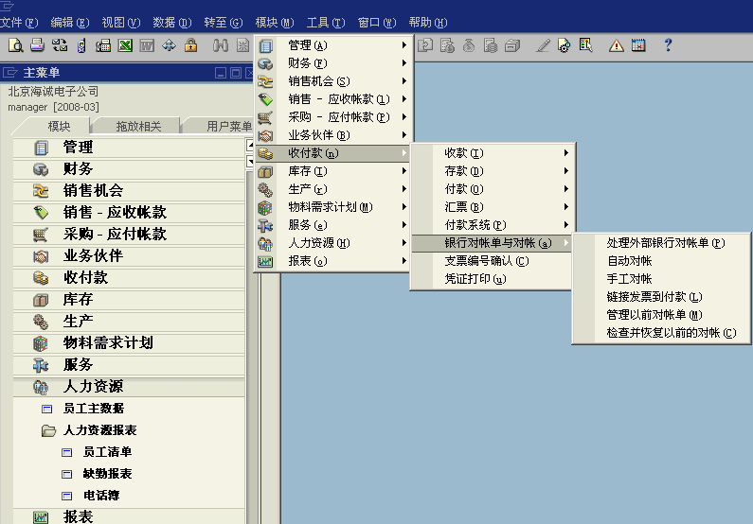
菜单类型
两种显示方式
树状菜单
工具栏菜单

Slide 18
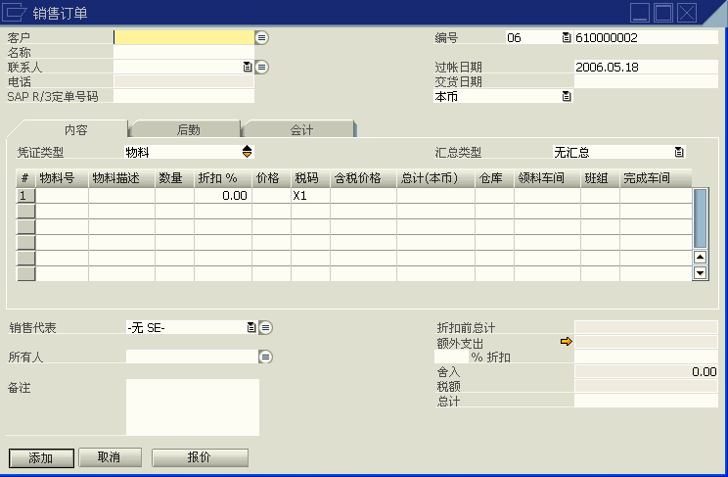
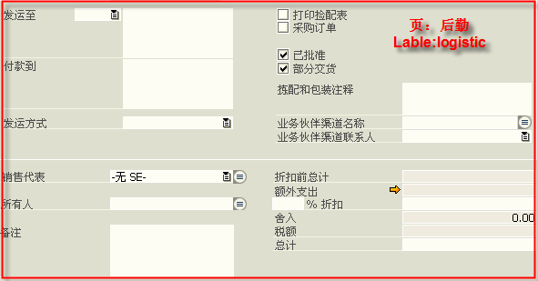
单据格式
标题
标签
行明细

Slide 19
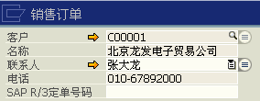
字段功能图标释义
可以对所需信息进行搜索。
可以从其它对象访问某些对象例如可以从发票显示物料管理中物料的数据。

Slide 20
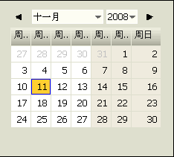
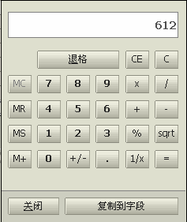
字段功能图标释义
进行日期的选择
计算器

Slide 21
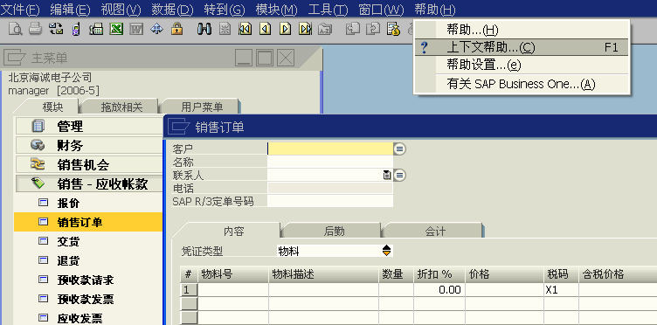
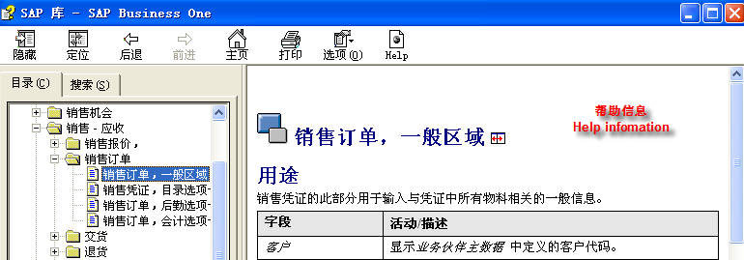
在线帮助
点击
或
F1

Slide 22
快捷键
快捷键
功能 | 键盘
更改为添加模式 | Ctrl+A
更改为查找模式 | Ctrl+F
复制对象 | Ctrl+D
更改窗口中的字段名称 | Ctrl+双击字段名
输入当天日期 | 一个字母+TAB
输入当月中的数据 | 以数字表示的日期+TAB
输入本年中的数据 | 以数字表示的日期和月份+TAB
输入任意日期 | 以数字表示的日期、月份和年份+TAB
显示、取消主菜单 | Ctrl+0

Slide 23
SBO基本操作
END

Slide 24
模糊查询
“*”号代表模糊字符，如“*前面板”就是搜索带有“前面板”3个字的所有信息
查找现有记录
新增时查找客户、供应商和物料

Slide 25
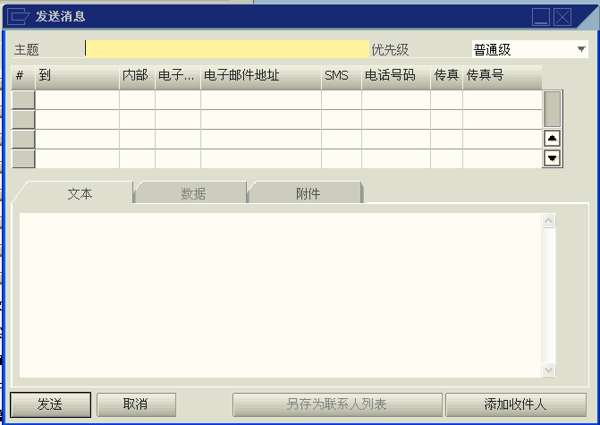
消息与警报

Slide 26
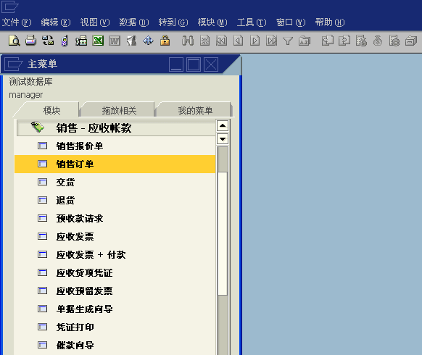
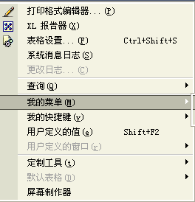
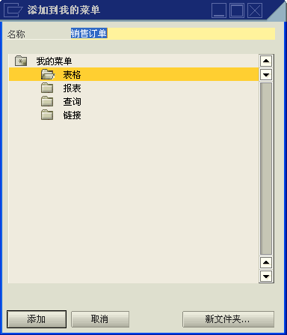
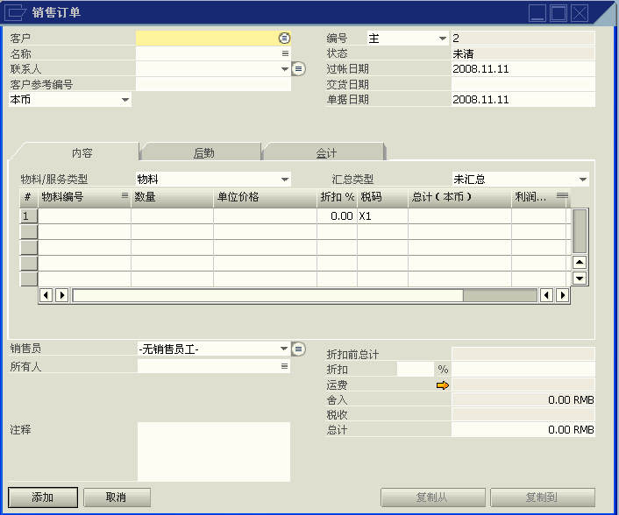

创建自己的菜单和快捷键

Slide 27
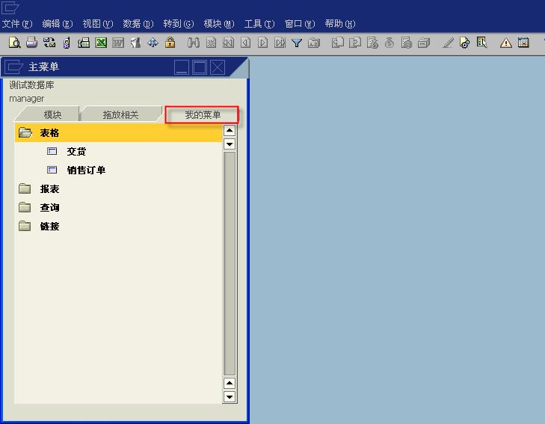
创建自己的菜单和快捷键

Slide 28
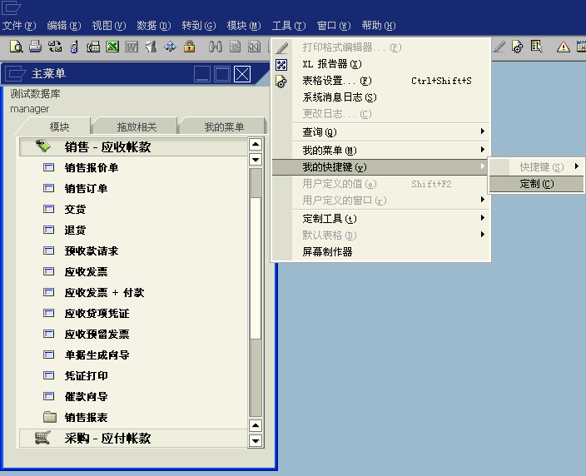
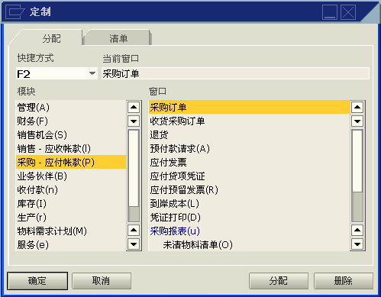
创建自己的菜单和快捷键

Slide 29
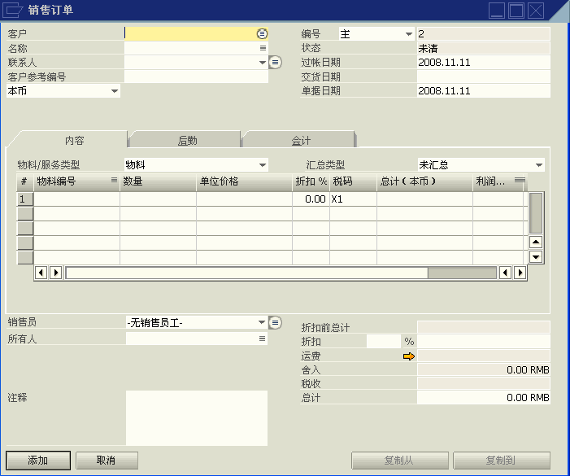
单据模式介绍

Slide 30
单据基本操作—以营销类单据为例
添加
查找
更新
复制
服务/物料类型单据
取消单据
关闭单据\单据行

Slide 31
单据添加
单据直接添加
由基础单据复制生成

Slide 32

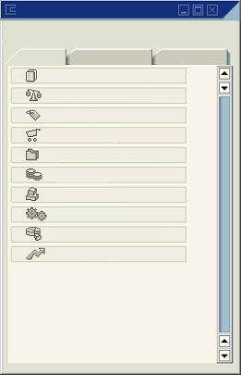

定制主菜单
SAP Business One
运动世界【2004-6】
Marc Seller
菜单(M)
拖放(D)
用户菜单(U)
表格设置 — 主菜单
管理
财务
销售 — 应收帐款
采购 — 应付帐款
业务伙伴
银行业务
库存
生产
成本会计
报表
菜单项
可视
管理
财务
销售/应收帐款
...
手动选择
您想显示的菜单项。
应用授权
主菜单
仅显示已对用户授权的
模块和菜单项。
Notes:
每个系统用户都可以确定要在自己的主菜单上显示的模块和菜单项。
可视：在选择此框后，模块/菜单项就显示在主菜单上。在取消选择这个框时，模块/菜单项将不会显示。
应用授权：此按钮只与普通用户有关。
普通用户是相对于超级用户而言的，由于授权的限制，普通用户仅能够进行某些操作和使用某些菜单项。
通过选择应用授权 按钮，普通用户可以将主菜单设置为仅显示授权的模块和菜单项。

Slide 33
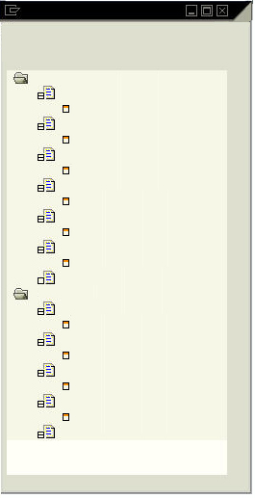
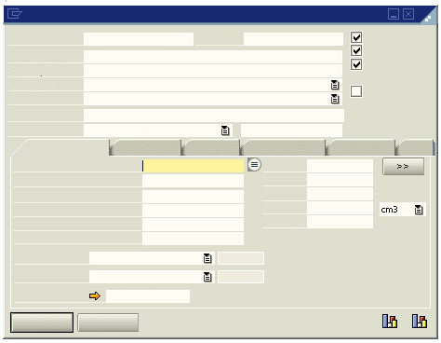
拖放
SAP Business One
Busy_Ones_5(1-10)
管理器
物料编号
描述
外语描述
物料分组
制造商
SWW
价格清单
A00001
床（金属设计）
卧室家具
Meubles Antiques
采购价格
EAN 代码
已采购的物料
销售物料
仓库物料
固定资产
销售/应收帐款
交货单
交货（行）
发票
374.40 欧元
发票（行）
采购数据
销售数据
仓库数据
限制
属性
明细
报价单
常规供应商
创建者目录编号
采购计量单位
物料/采购单位
包装单位
数量/包装单位
客户组
应付税
费用科目
Dirk1
单元
1
1
长度
宽度
高度
体积
重量
报价单（行）
退货
退货（行）
订单
订单（行）
贷项凭证
免税
进项税 16 %
608000
0,00
16,00
贷项凭证（行）
销售代表
货物费用
采购/应付帐款
应付发票
确定
取消
应付发票（行）
收货
收货（行）
采购订单
采购订单（行）
物料 M00001 所有报价清单
采购贷项凭证
采购贷项凭证（行）
采购退货
业务伙伴
联系人

Slide 34
Thank You !
Click to edit company slogan .

